Slide 1

TINGKAT KUALITAS HIDUP PASIEN HIPERTENSI
MENGGUNAKAN INSTRUMEN SF-6D DI PUSKESMAS
KAYUTANGI KOTA BANJARMASIN
Judul Tugas Akhir
Nama Penulis
SKRIPSI
Disusun Oleh :
NPM
Program Studi
Rusna
210102083
S1 Farmasi Klinis dan Komunitas
Sekolah Tinggi Ilmu Kesehatan ISFI Banjarmasin
TA. 2024-2025

Slide 2
LATAR BELAKANG
Kalimantan Selatan merupakan provinsi dengan prevalensi hipertensi tertinggi mencapai angka sebesar 44,13% (Pertiwi et al, 2023).
Hipertensi salah satu penyakit kronis yang berdampak pada kualitas hidup. Hal yang mempengaruhi kualitas hidup salah satunya faktor sosiodemografi. Untuk mengukur kualitas hidup bisa menggunakan instrumen, seperti instrumen SF-6D.
Short form 6 Dimension (SF-6D) yaitu instrumen generik yang dapat mengukur semua penyakit sehingga tidak dibatasi satu penyakit saja. Enam dimensi tersebut meliputi fungsi fisik, fungsi peran, fungsi sosial, nyeri tubuh, kesehatan mental, dan vitalitas.
Berdasarkan permasalahan tersebut, peneliti tertarik untuk melakukan penelitian tentang kualitas hidup pasien hipertensi menggunakan instrumen SF-6D di Puskesmas Kayutangi Banjarmasin
Menurut informasi dari Badan Pusat Statistik Kota Banjarmasin Kelurahan Kayutangi mempunyai jumlah kasus hipertensi sebanyak 6.210 kasus dengan peringkat pertama kasus paling banyak pada tahun 2023 di Puskesmas Kayutangi.

Slide 3
Rumusan Masalah
Tujuan Penelitian
Bagaimana gambaran karakteristik sosiodemografi pasien hipertensi di Puskesmas Kayutangi Banjarmasin ?
Mengetahui gambaran karakteristik sosiodemografi pasien hipertensi di Puskesmas Kayutangi Banjarmasin
Bagaimana kualitas hidup pasien hipertensi di Puskesmas Kayutangi Banjarmasin ?
Mengetahui kualitas hidup pasien hipertensi di Puskesmas Kayutangi Banjarmasin
Apakah karakteristik sosiodemografi memiliki hubungan terhadap kualitas hidup pasien hipertensi di Puskesmas Kayutangi Banjarmasin ?
Mengetahui apakah karasteristik sosiodemografi memiliki hubungan terhadap kualitas hidup pasien hipertensi di Puskesmas Kayutangi Banjarmasin

Slide 4
Tinjauan Pustaka
HIPERTENSI merupakan penyakit kronis yang ditandai dengan peningkatan tekanan darah pada dinding pembuluh darah arteri. Keadaan tersebut mengakibatkan jantung bekerja lebih keras untuk mengedarkan darah ke seluruh tubuh melalui pembuluh darah.
KUALITAS HIDUP penderita hipertensi dipengaruhi oleh beberapa faktor, antara lain faktor sosiodemografi. Untuk mengukur kualitas hidup terdapat beberapa instrumen yang digunakan salah satunya instrumen SF-6D.
SHORT FORM 6 DIMENSION (SF-6D) yaitu konfersi dari SF-36 yang diringkas menjadi 6 dimensi meliputi fungsi fisik, fungsi peran, fungsi sosial, nyeri tubuh, kesehatan mental, dan vitalitas. Kelebihan instrumen SF-6D ini pertanyaan yang lebih sedikit dan bisa menggambarkan seluruh penyakit kronik.

Slide 5
KERANGKA BERPIKIR
Pasien hipertensi di Puskesmas Kayutangi Banjarmasin
Karakteristik Demografi
Pengukuran Kualitas Hidup
Usia
Jenis Kelamin
Pendidikan
Pekerjaan
Lama Menderita Hipertensi
Penyakit Penyarta
Riwayat Hipertensi
Kategori Hipertensi
Instrumen SF-6D
Fungsi Fisik
Keterbatasan Peran
Fungsi Sosial
Rasa sakit
Kesehatan Mental
Vitalitas
1 = Nilai utility sempurna (sehat)
0 = Nilai utility (kematian)

Slide 6
HIPOTESIS
Hipotesis pada penelitian ini menjawab rumusan masalah yang ketiga yaitu :
H₀ = Tidak terdapat hubungan antara karakteristik sosiodemografi dengan kualitas hidup pasien hipertensi rawat jalan di Puskesmas Kayutangi Banjarmasin.
H₁ = Terdapat hubungan antara karakteristik sosidemografi dengan kualitas hidup pasien hipertensi rawat jalan di Puskesmas Kayutangi Banjarmasin.

Slide 7
METODE PENELITIAN
Jenis Penelitian
Retrospektif
Rekam medik
Obsevasional
Cross sectional
Deskriptif
Analitik
Prospektif
SF-6D
Waktu dan Tempat Penelitian
Puskesmas Kayutangi Banjarmasin
Agsustus 2024
Populasi dan Sampel
Populasi :
Pasien hipertensi rawat jalan yang berobat di Puskesmas Kayutangi Banjarmasin periode Agustus 2024 baik umum atau BPJS
Sampel :
Populasi yang memenuhi kriteria inklusi

Slide 8
METODE PENELITIAN
Kriteria Inklusi
Kriteria Eksklusi
Metode Pengambilan Sampel
Pasien berusia 18 – 57 tahun
Pasien hipertensi dengan kategori tingkat 1 dan 2
Bersedia menjadi responden dengan mengisi informed contsent
Disabilitas seperti buta dan tuli
Pasien yang pertama kali terdiagnosis hipertensi
Pengambilan sampel dengan teknik consecutive sampling yang memenuhi kriteria inklusi
Variabel Terikat
Variabel Bebas
Kualitas hidup pasien hipertensi rawat jalan yang melakukan pengobatan di Puskesmas Kayutangi Banjarmasin.
Karakteristik sosiodemografi pasein berupa usia, jenis kelamin, pendidikan, pekerjaan, lama menderita hipertensi, penyakit penyerta, riwayat hipertensi, dan kategori hipertensi.

Slide 9
METODE PENELITIAN
Alat/ Instrumen dan Bahan Penelitian
Instrumen yang digunakan adalah lembar informed contsent, Sosiodemografi dan instrumen Short Form 6 Dimension (SF-6D). Instrumen Short Form 6 Dimension terdiri dari enam desain yaitu : Fungsi fisik, Keterbatasan peran, Fungsi sosial, Nyeri, Kesehatan mental dan Vitalitas.
Prosedur Penelitian
Tahap persiapan
Pembuatan proposal, kemudian mengurus izin penelitian
Mengambil data pasien yang terdiagnosa hipertensi dari dokter di puskesmas kayutangi banjarmasin yang memenuhi kriteria inklusi
Memberikan penjelasan dan tujuan pengisian kepada pasien. Apabila pasien setuju berpartisipasi maka pasien diminta untuk mengisi lembar informed contsent
Pasien diminta untuk mengisi kuesioner lembar sosiodemografi dan instrumen SF-6D
Tahap pelaksanaan
Tahap akhir
Pengolahan data, analisis data, presentasi hasil, pembuatan laporan dan seminar skripsi

Slide 10
METODE PENELITIAN
Pengolahan Data
Data yang dikumpulkan di tabulasi menggunakan exel setelah itu akan didapat hasil persentase untuk sosiodemografi dan rata-rata untuk kualitas hidup. Kemudian dilakukan scoring untuk menghitung data kualitas hidup menggunakan SF-6D index calculator yang nantinya nilai utilitas jika 1 (sehat sempurna) dan 0 (kesehatan terburuk).
Analisis Data
Menganalisis data menggunakan metode non-parametrik yaitu uji chi-square untuk melihat hubungan kualitas hidup dan sosiodemografi. Maka akan tergambar hubungan antara variabel dan data kualitas hidup berhubungan dengan karakteristik sosiodemografi.

Slide 11
Hasil dan Pembahasan
Populasi pada penelitian ini berjumlah 296 pasien hipertensi
Jadi sebanyak 236 pasien tidak dijadikan sampel karena :
Pasien terlewat
Pasien berulang
Tidak memenuhi kriteria inklusi
Pasien menolak bersedia menjadi responden
Sampel yang berhasil didapatkan berjumlah 60 pasien hipertensi

Slide 12
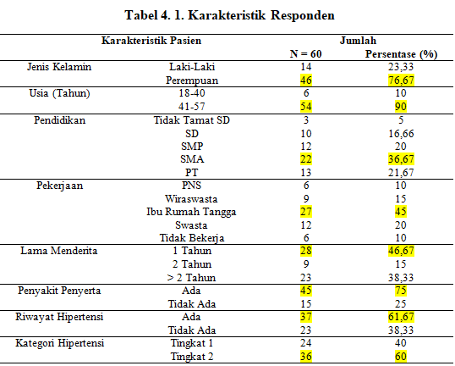
Data Karakteristik Responden

Slide 13
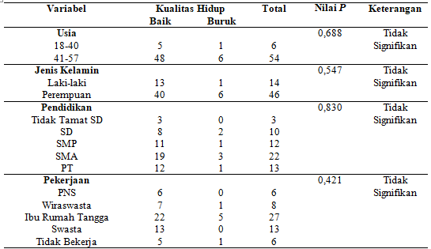

Karakteristik sosiodemografi
Berikut karakteristik sosiodemografi yang tidak memiliki hubungan signifikan dengan kualitas hidup pasien hipertensi di Puskesmas Kayutangi
Pada tabel berikut menunjukkan bahwa ada 5 faktor yang tidak memiliki hubungan signifikan dengan kualitas hidup seperti usia, jenis kelamin, pendidikan, pekerjaan, penyakit penyerta, dan riwayat hipertensi

Slide 14


Berikut karakteristik sosiodemografi yang memiliki hubungan signifikan dengan kualitas hidup pasien hipertensi di Puskesmas Kayutangi
Pada tabel berikut menunjukkan bahwa ada 2 faktor yang memiliki hubungan signifikan dengan kualitas hidup seperti lama menderita dan kategori hipertensi

Slide 15
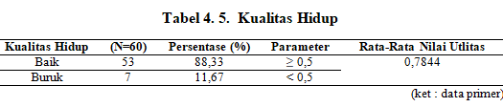
Kualitas Hidup
Berdasarkan hasil penelitian didapatkan nilai rata-rata 0,7844 dimana hasil tersebut mendekati 1 yang artinya sehat sempurna. Hal ini menunjukkan bahwa sebagian besar responden tetap mampu mempertahankan kualitas hidup yang baik, meskipun menderita hipertensi. Serta kemungkinan bahwa responden dapat mengelola gejala hipertensi dengan baik yang disebabkan oleh pola pengobatan yang teratur, kepatuhan terhadap gaya hidup sehat, dan dukungan dari keluarga.

Slide 16
Kesimpulan
Didapatkan kesimpulan sebagai berikut :
Kualitas hidup responden pada penelitian ini 53 sampel (88,33%) masuk dalam kategori baik, dan 7 sampel (11,67%) masuk dalam kategori buruk.
Data hasil analisis menggunakan SPSS uji Chi Square didapatkan usia (p=0,688), jenis kelamin (p=0,547), pendidikan (p=0,830), pekerjaan (p=0,421), penyakit penyerta (p=0,486), riwayat hipertensi (p=0,164) tidak memiliki hubungan signifikan dengan kualitas hidup. Sedangkkan lama menerita (p=0,022) dan kategori hipertensi (p=0,022) memiliki hubungan signifikan terhadap kualitas hidup pasien hipertensi di Puskesmas Kayutangi.
Berdasarkan kesimpulan didapatkan nilai rata-rata kualitas hidup pasien hipertensi di Puskesmas Kayutangi 0,7844 yang dimana hasil tersebut mendekati 1 yaitu sehat sempurna

Slide 17
Saran
Kepada peneliti selanjutnya
Kepada Instansi
Diharapkan bisa menganalisis lebih mendalam mengenai hubungan antara penyakit lain dan kualitas hidup pasien rawat jalan serta menambah jumlah responden dengan populasi yang lebih luas
Diharapkan lebih ditingkatkan dengan memberikan intervensi dan edukasi seperti leaflet, ataupun konseling mengenai hipertensi serta memberikan dukungan guna meningkatkan kualitas hidup pasien hipertensi

Slide 18
DAFTAR PUSTAKA
Agustira, V., Simbolon, D., & Kusdalinah, K. (2023). Hubungan Kadar Asam Urat Dengan Tekanan Darah Pada Civitas Akademik Poltekkes Kemenkes Bengkulu. Quality : Jurnal Kesehatan, 17(2), 86–95.
Aldiansa, et al. (2023). Hubungan Perilaku Pencegahan Komplikasi Dengan Activity Daily Living Dan Tekanan Darah Penderita Hipertensi. 4(3), 248–253.
Alfatih, H., Faishal, & Irawan, E. (2021). Faktor Faktor Yang Mempengaruhi Kualitas Hidup Pasien Diabetes Mellitus Tipe II di Puskesmas Babakan Sari. Jurnal Keperawatan BSI, 9(1), 74–81.
Alfian Riza, Susanto Yugo, & Khadizah Siti. (2017). Kualitas Hidup Pasien Hipertensi Dengan Penyakit Penyerta Di Poli Jantung Rsud Ratu Zalecha Martapura. Jurnal Pharmascience, 04(02), 210–218.
Alfianti Djamil, Andi Mappanganro, & Wa Ode Sri Asnaniar. (2021). Faktor Resiko yang Berhubungan dengan Tekanan Darah pada Penderita Diabetes Mellitus Tipe II. Window of Nursing Journal, 02(01), 1–12.
Amalia, M., Oktarina, Y., & Nurhusna, N. (2024). Faktor-Faktor yang Mempengaruhi Kualitas Hidup Pasien Diabetes Melitus di Puskesmas Simpang IV Sipin Kota Jambi. Jik Jurnal Ilmu Kesehatan, 8(1), 33.
Andayani, T. M., Herowati, R., & Sukawati, N. W. (2021). The The Comparison of EQ-5D-5L with SF-6D Questionnaires to Measure The Life Quality of The Chronic Kidney Disease Patients in RSUD Kota Yogyakarta. Jurnal Farmasi Indonesia, 18(2), 200–205.
Annisa, N., Nurlinda, A., & Sumiaty. (2022). Faktor yang Berhubungan dengan Kejadian Hipertensi pada di Pustu Pulau Langkai Kota Makassar. 03(02), 87–97.
Budhiana, J., Suheri, W., Ahmad, G., Dewi, R., & Fajriah, N. (2022). Faktor-Faktor Yang Mempengaruhi Kualitas Hidup Lansia Penderita Hipertensi Di Kelurahan Cikole Kota Sukabumi. Jurnal Ilmu Kesehatan Bhakti Husada: Health Sciences Journal, 13(02), 146–156.

Slide 19
DAFTAR PUSTAKA
Chendra, R., Misnaniarti, & Zulkarnain, M. (2020). Kualitas Hidup Lansia Peserta Prolanis Penderita Hipertensi Di Wilayah Kerja Puskesmas Kenten Laut. JUMANTIK Jurnal Ilmiah Penelitian Kesehatan, 5(2), 126–137.
Dinda Dwi Anggreni, Nurhikmawati, Haidir Bima, I., Andi Kartini Eka Yanti, & Rasfayanah. (2023). Karakteristik Penderita Hiperurisemia pada Pasien Hipertensi di Rumah Sakit Ibnu Sina Kota Makassar Tahun 2019. Fakumi Medical Journal: Jurnal Mahasiswa Kedokteran, 3(3), 209–217.
Ekarini, N. L. P., Wahyuni, J. D., & Sulistyowati, D. (2020). Faktor - Faktor Yang Berhubungan Dengan Hipertensi Pada Usia Dewasa. Jkep, 5(1), 61–73.
Falo, A., Ludiana, & Ayubbana, S. (2023). Penerapan Relaksasi Nafas Dalam Terhadap Tekanan Darah Pasien Hipertensi Di Wilayah Kerja UPTD Puskesmas Rawat Inap Banjarsari Kota Metro. Jurnal Cendikia Muda, 3(1), 32–40.
Fatihah, A. Z., Andayani, T. M., & Yasin, N. M. (2021). The Short Form-6 Dimension (SF-6D) Validity and Reliability in Hemodialysis Patients. Jurnal Farmasi Dan Ilmu Kefarmasian Indonesia, 8(2), 150.
Fitria, S. N., & Prameswari, G. N. (2021). Faktor Risiko Kualitas Hidup Lansia Penderita Hipertensi. Indonesian Journal of Public Health and Nutrition, 1(1), 472–478.
Jamaruddin, J., & Sudirman, S. (2022). Dimensi Pengukuran Kualitas Hidup Di Beberapa Negara. Jurnal Pallangga Praja (JPP), 4(1), 51–63.
Lestari, K. S., Susilawati, E., Istiqomah, A. N., Amalia, S. N., & Aligita, W. (2023). AKTIVITAS ANTIHIPERTENSI EKSTRAK ETANOL DAUN MATOA (Pometia pinnata J.R.Forst. & G.Forst.) PADA MODEL HEWAN HIPERTENSI YANG DIINDUKSI PREDNISON DAN NaCl. Jurnal Ilmiah Ibnu Sina (JIIS): Ilmu Farmasi Dan Kesehatan, 8(1), 49–58.
Levkovich, I., Shinan-Altman, S., Essar Schvartz, N., & Alperin, M. (2021). Depression and Health-Related Quality of Life Among Elderly Patients during the COVID-19 Pandemic in Israel: A Cross-sectional Study. Journal of Primary Care and Community Health, 12.

Slide 20
DAFTAR PUSTAKA
Melani, F., Hasrat, K. T., Widyasti, B. A. C., & Suhadi, R. (2017). Quality of Life Evaluation of Respondents with Hypertension Aged 40–75 Years Using SF-36 Instruments in Kalasan District, Sleman, Yogyakarta Province. Indonesian Journal of Clinical Pharmacy, 6(3), 200–209.
Nisa, H., & Kurniawati, P. (2022). Kualitas Hidup Penderita Diabetes Melitus Dan Faktor Determinannya. Medical Technology and Public Health Journal, 6(1), 72–83.
Nopitasari, B. L., Rahmawati, C., & Mitasari, B. (2021). Tingkat Kualitas Hidup Pasien Hipertensi di Puskesmas Gunung Sari Kabupaten Lombok Barat. Lumbung Farmasi: Jurnal Ilmu Kefarmasian, 2(1), 121.
Ns. Ainnur Rahmanti, & Krisma Prihatini. (2021). Penerapan Terapi Relaksasi Autogenic Terhadap Penurunan Insomnia Pada Pasien Hipertensi Di Kota Semarang. Jurnal Ilmu Kedokteran Dan Kesehatan Indonesia, 1(3), 45–54.
Nurmalita, V., Annisaa, E., Pramono, D., & Sunarsih, E. S. (2019). Hubungan Kepatuhan Minum Obat Antihipertensi Terhadap Kualitas Hidup Pada Pasien Hipertensi. 8(4), 1366–1374.
Pertiwi, T. D., Agustina, N., Aquarista, M. F., Hadi, Z., Indah, M. F., Asrinawaty, A., & Chandra, C. (2023). Faktor-Faktor Yang Berhubungan Dengan Kejadian Hipertensi pada Wanita Usia Subur (15-49 Tahun) di Wilayah Kerja UPTD Puskesmas Martapura Timur Tahun 2023. An-Nadaa Jurnal Kesehatan Masyarakat, 10(2), 209.
Pratiwi, A. (2020). Pengaruh Slow Deep Breathing Terhadap Tekanan Darah Pada Pasien Hipertensi. Masker Medika, 8(2), 263–267.
Putri, T. H., & Salsabila, Z. R. (2021). Faktor Yang Memengaruhi Kualitas Hidup Pada Masyarakat Selama Pandemi Covid-19. Jurnal Keperawatan Jiwa, 9(4), 729–738.
Raffli, A., Yuswar, M. A., & Rizkifani, S. (2023). Pengukuran Kualitas Hidup Penderita Hipertensi Menggunakan Instrumen EQ-5D-5L. Journal Syifa Sciences and Clinical Research, 5(1), 200–206.

Slide 21
DAFTAR PUSTAKA
Rahmawati, R., & Kasih, R. P. (2023). Hipertensi Usia Muda. GALENICAL : Jurnal Kedokteran Dan Kesehatan Mahasiswa Malikussaleh, 2(5), 11.
Ratnawati, R., Utami, Y., & Prasetiyo Putri, A. K. (2023). Faktor Yang Berpengaruh Terhadap Kualitas Hidup Penderita Hipertensi Di Wilayah UPTD Puskesmas Demangan Kota Madiun. JPKM: Jurnal Profesi Kesehatan Masyarakat, 4(2), 133–137.
Rendi, Wahyuni, T. D., & Warsono. (2017). Pengaruh pendidikan kesehatan tentang hipertensi terhadap perubahan perilaku gaya hidup klien hipertensi di Puskesmas Dau Kabupaten Malang. Journal Nursing News, 2(3), 83–92.
Rohana, I. G. A. P. D., Pome, G., & Ulfa, M. H. (2022). Gambaran Tingkat Kualitas Hidup Pasien Hipertensi di Wilayah Binaan UPTD Puskesmas Sukaraya. Lentera Perawat, 4(1), 53–61.
Solikin, S., & Muradi, M. (2020). Hubungan Kadar Kolesterol Dengan Derajat Hipertensi Pada Pasien Hipertensi Di Puskesmas Sungai Jingah. Jurnal Keperawatan Suaka Insan (Jksi), 5(1), 143–152.
Sulistini, R., Muliyadi, M., & Pebriani, M. (2022). Kualitas Hidup Pasien Dengan Hipertensi Pada Masa Pandemi Covid-19. JPP (Jurnal Kesehatan Poltekkes Palembang), 17(1), 44–48.
Tandililing, S., Mukaddas, A., & Faustine, I. (2017). Profil Penggunaan Obat Pasien Hipertensi Esensial Di Instalasi Rawat Jalan Rumah Sakit Umum Daerah I Lagaligo Kabupaten Luwu Timur Periode Januari-Desember Tahun 2014. Jurnal Farmasi Galenika (Galenika Journal of Pharmacy) (e-Journal), 3(1), 49–56.
Theo, P. M. P. O., Kalesaran, A. F. C., & Langi, F. L. F. G. (2022). Hubungan Antara Faktor Sosiodemografi dan Penyakit Hipertensi dengan Kualitas Hidup Lansia di Kelurahan Manado Tua Dua Kecamatan Bunaken Kepulauan Kota Manado. PREPOTIF (Jurnal Kesehatan Masyarakat), 6(3), 2623–2632.

Slide 22
DAFTAR PUSTAKA
Tri, P. R., Asmara, J. I., & Istianna, N. (2022). Faktor Sosiodemografi Yang Berhubungan Dengan Kualitas Hidup Lansia Di Daerah Bencana. Jurnal Keperawatan Galuh, 4(1), 27.
Warjiman, Unja, Er, E., Gabrilinda, Yohana, Hapsari, & Dwi, F. (2020). Skrining dan edukasi penderita hipertensi. Jurnal Suaka Insan Mengabdi (JSIM), 2(1), 15–26.
Wijayanti, A. N., Kartikaningrum, V., & Nurcahyani, D. (2023). Penyuluhan Kesehantan Tentang Pencegahan Dan pengendalian Hipertensi Terhadap Penderita Hipertensi Dan Ibu PKK Kelurahan Takeran, Magetan. Jurnal ABDIMAS Indonesia, 1(1), 198–208.
Yumassik, A. M., Azizah, N., Ilahi, F. S., Wahyuni, A., Aisyah, N., & Soraya. (2024). Hubungan Kualitas Hidup Paisen Hipertensi Dengan Karakteristik Demografi Menggunakan Instrumen EQ-5D Di Puskesmas S. Parman Kota Banjarmasin. Insan Farmasi Indonesia, 7(Mei), 1–8.
Yumassik, A. M., Widodo, G. P., & Andayani, T. M. (2022). Analisis Biaya dan Indeks Utilitas yang Diukur Menggunakan SF-6D pada Pasien Gagal Ginjal Kronis dengan Hemodialisis di RSUD ADJI BATARA AGUNG DEWA SAKTI KUTAI KARTANEGARA. Ibnu Sina, 7(10.2022), 290–299.
Yunus, M., Aditya, I. W. C., & Eksa, D. R. (2021). Hubungan Usia dan Jenis Kelamin dengan Kejadian Hipertensi di Puskesmas Haji Pemanggilan Kecamatan Anak Tuha Kab. Lampung Tengah. 35(3), 229–239.
Yuswar, M. A., Purwanti, N. U., & Zuraida, W. (2019). Pengukuran Kualitas Hidup Pasien Hipertensi di Puskesmas Perumnas I Kota Pontianak yang Menggunakan Antihipertensi melalui EQ5D Questionnaire dan VAS. Pustaka Kesehatan, 7(2), 65.

Slide 23
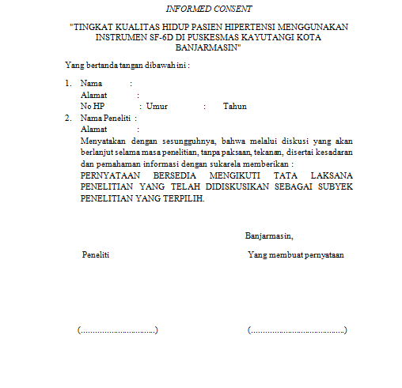
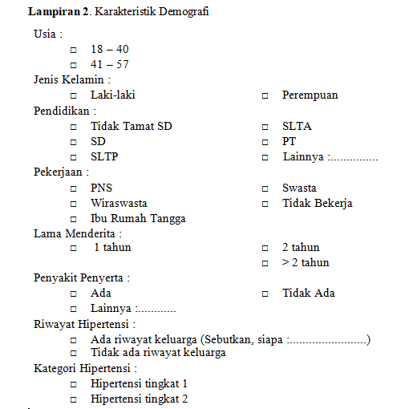
LAMPIRAN
Lembar Informed Consent
Lembar karakteristik demografi

Slide 24
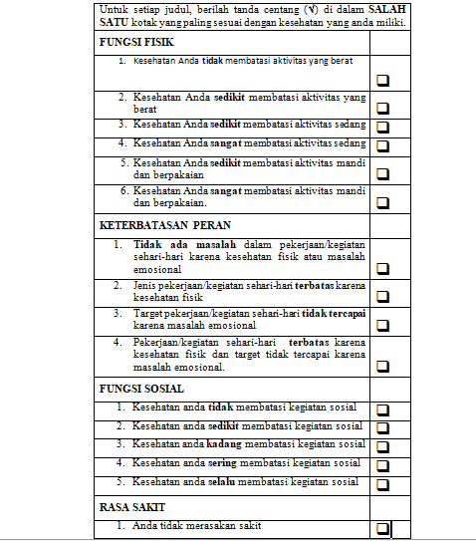
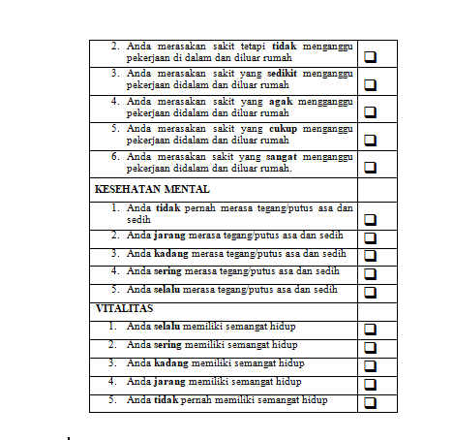
Lembar Instrumen SF-6D

Slide 25
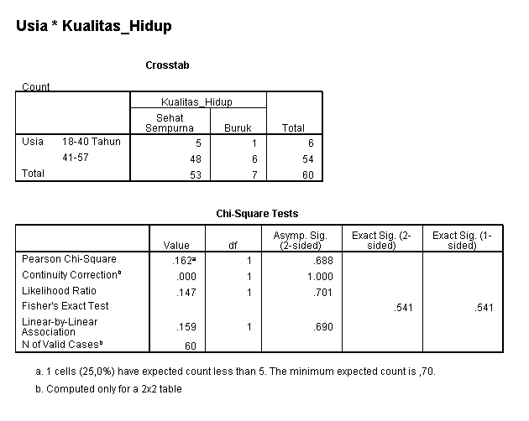
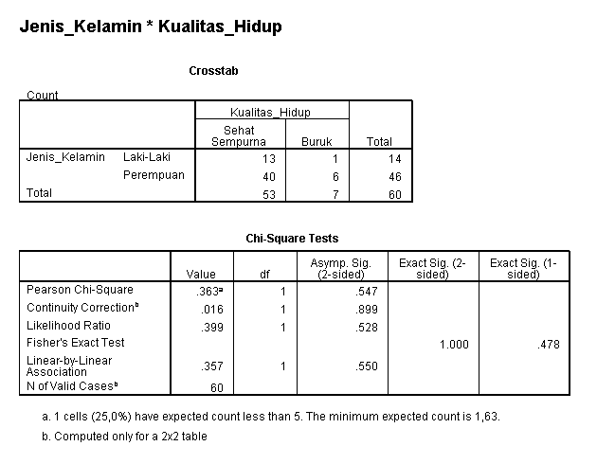
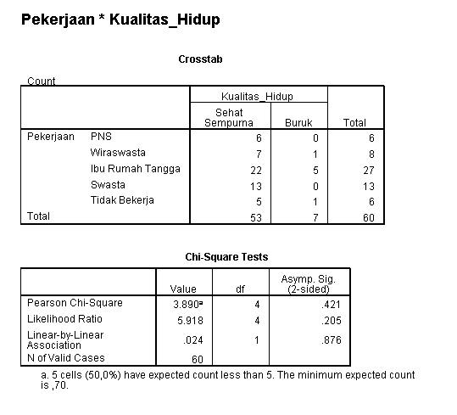
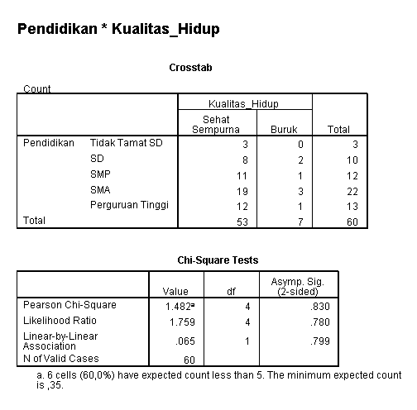
Lampiran data statistik SPSS uji Chi Square

Slide 26
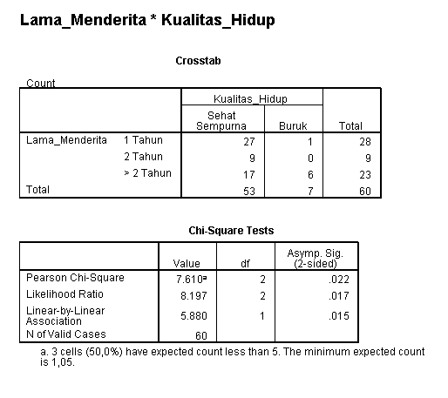
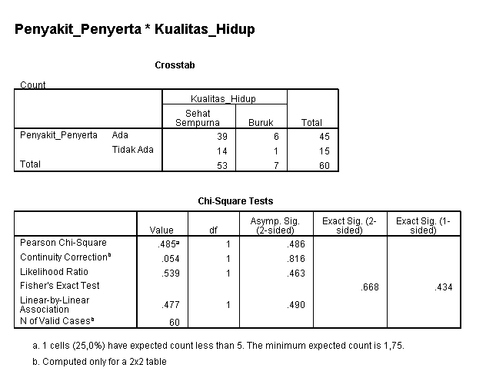
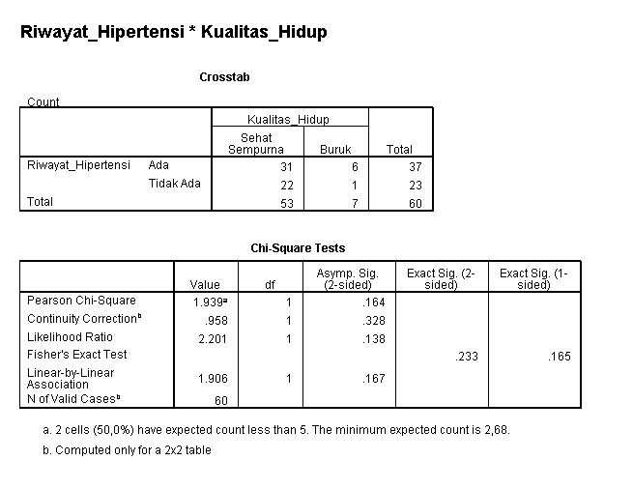
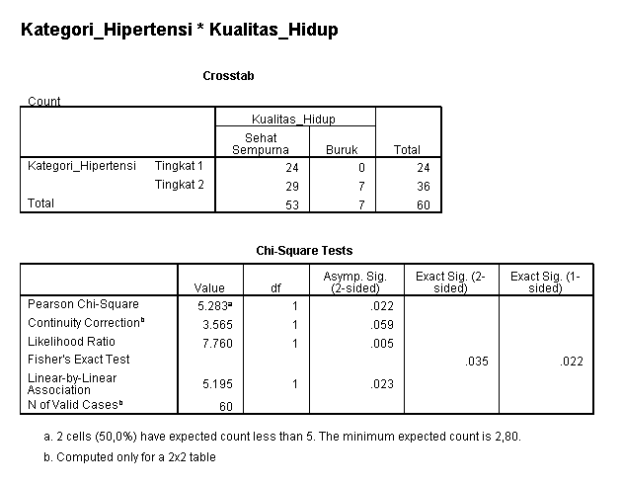

Slide 27


